Slide 1
Nutge Auction(NA) project
기안자 : Lyj Runner

Slide 2
Nudge Auction 의미
Nudge marketing의 “넌지시 권유한다”라는 축약의 의미로 nudge를 인용
- 흥미를 유발하여 소비자의 관심을 끌되, 선택은 소비자 스스로가 할 수 있게 하는 마케팅 전략.
Auction : 경매, 경매로 판다라는 의미
“Nudge” + “auction” = 넌지시 권유하는 경매플랫폼을 의미
* 무조건 1원부터라는 auction concept으로 소비자들은 보다 좋은 접근성을 제공하고
신생기업이 소비자들에게 제품 홍보와 평가의 계기를 받을수 있는 서비스를 제공하는 플랫폼

Slide 3
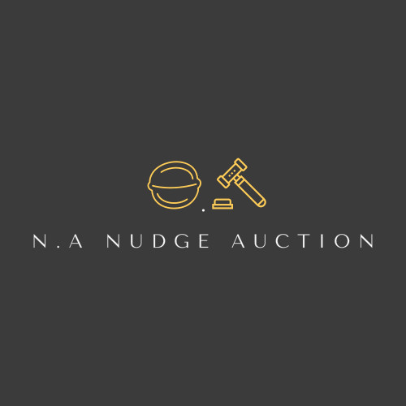

Slide 4

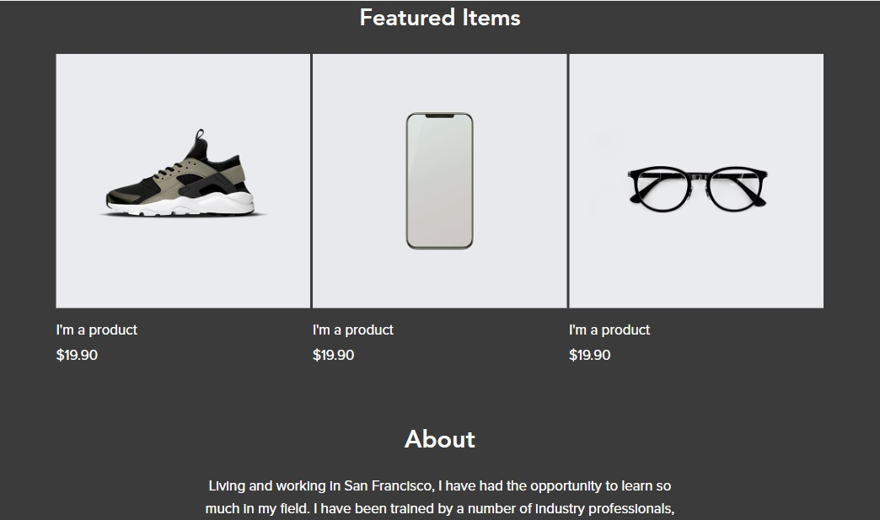
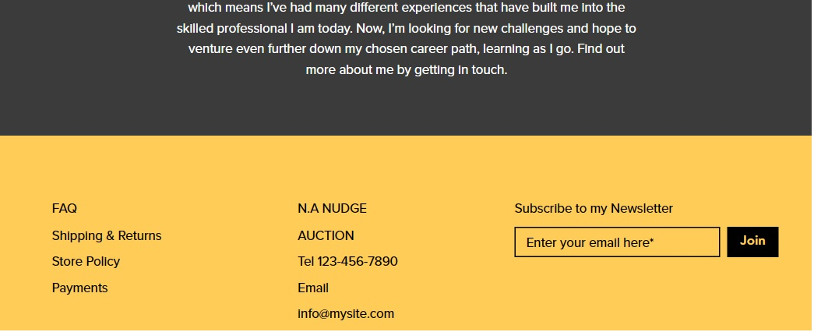
홈페이지 시안 컨셉

Slide 5
N.A
홈
나의
N.A
경매하기
최신물품
로그인
회원가입
출품하기
고객센터
About
company

Slide 6
필요 기능들

